Slide 1
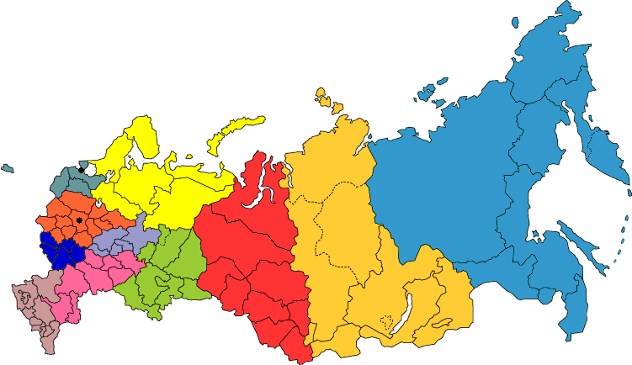
«МЫ – РОССИЯНЕ!»

Slide 2
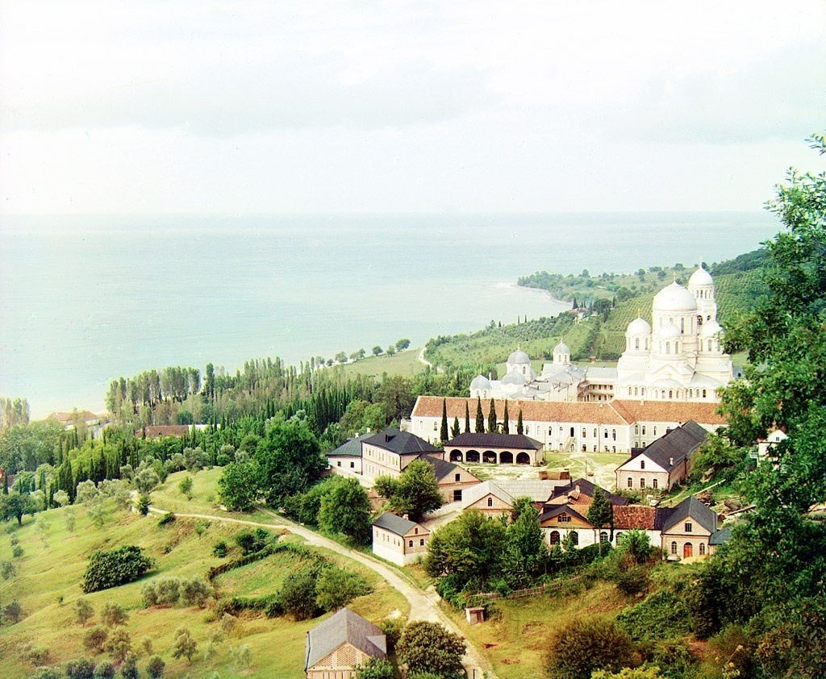
Россия – радуга и синь,
Степная сизая полынь,
Полей разлет,
И снег,
И лед,
И хоровод
Берез, взметнувшихся над Волгой.
Она багряный листопад,
И снова синь,
И снова сад,
А в нем, пленительный и долгий,
Шального соловья раскат.

Slide 3
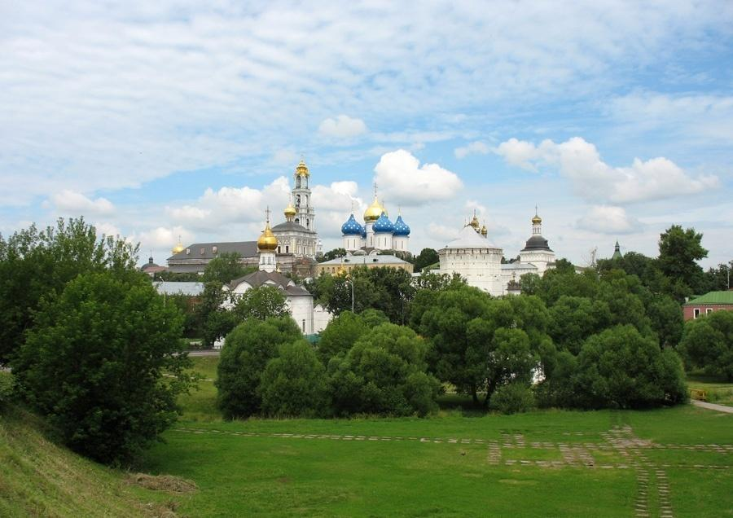
Россия –
Ясная роса,
Косого ливня полоса
И запах медуниц от луга,
Глаза ребенка,
Сердце друга,
Вечерних росстаней печаль.
И распахнувшаяся даль
От Селигера до Байкала.
Все, все она в себя впитала!
Россия – все, чем я живу,
К чему во сне и наяву
Душа стремиться не устала.

Slide 4
I тур
«Государственная символика Российской федерации».

Slide 5
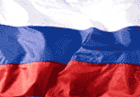
Торжественная песня.
Объясните, что такое гимн?
1 января 1944 г.
Когда прозвучал впервые Государственный гимн СССР?
С.В. Михалков.
Кто написал слова к новой редакции текста, который
сейчас является официальным гимном России?
Красный, синий, белый.
Назовите правильное расположение цветов
нашего флага, начиная с нижней полосы.
Красный – мужество, любовь. Синий – вечность, честность. Белый – свобода, откровенность.
Что обозначает каждый
цвет на флаге?
Отличительный знак государства.
Что такое герб?
На герб какой эпохи более всего походит герб России?
На герб петровских времён.

Slide 6
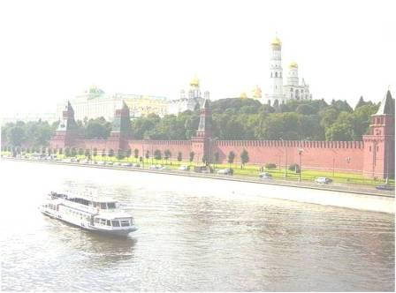
II тур
«Cамая,самая,самая…!»
Россия – сама большая по площади страна мира.
Какова ее площадь?
17,1 млн.кв.км
Наша страна имеет самое большое в мире число соседей.
Сколько же их?
16соседей
Россия имеет самое большое в мире количество морей, омывающих ее берега.
Сколько их всего?
13 морей

Slide 7
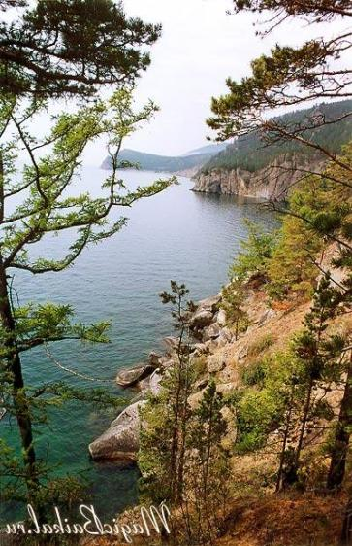
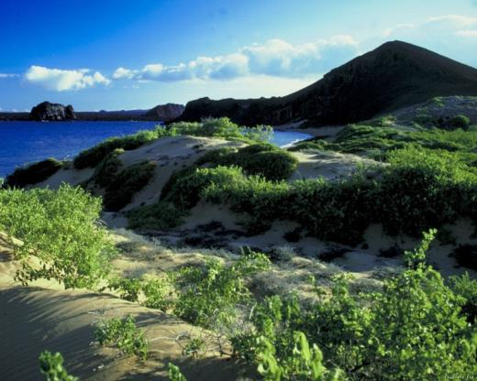
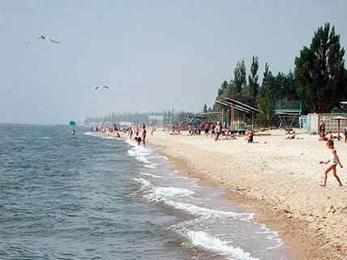
Какое озеро самое глубокое в мире и самое большое по площади в России?
Какой самый большой остров России?
Какое российское
море самое
мелководное на земле?
Азовское море
Сахалин
БАЙКАЛ

Slide 8
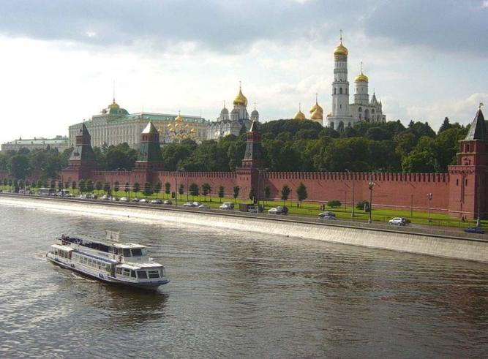
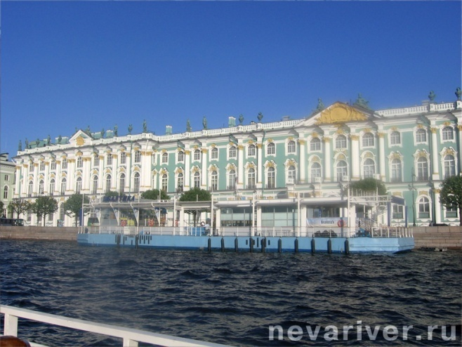
Какая крепость
нашей страны
самая крупная
в мире?
Какая российская
картинная галерея
самая большая
в мире?
Московский Кремль
ЭРМИТАЖ

Slide 9
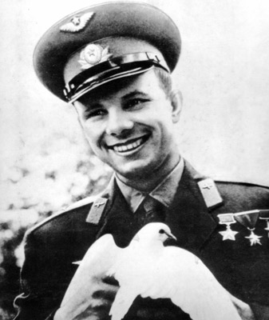
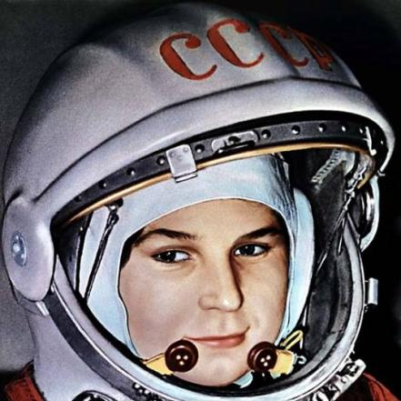
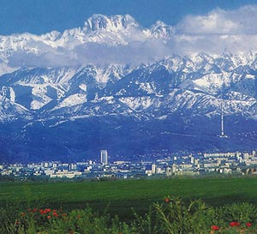
С каким государством у России самая протяжённая граница?
Назовите россиянина,
который впервые
в истории человечества
совершил полет в космос?
Назовите фамилию
первой в мире
женщины-космонавта.
Казахстан
Ю.ГАГАРИН
В. ТЕРЕШКОВА

Slide 10
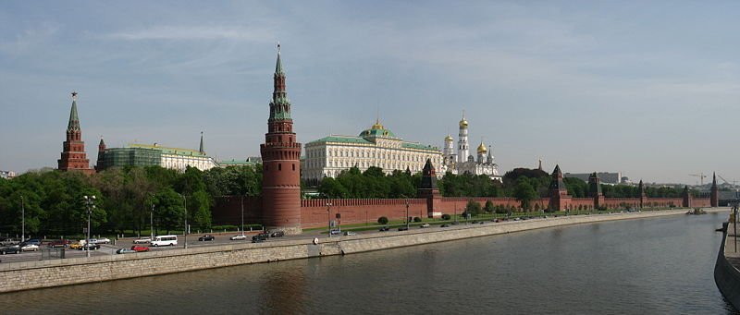
III тур
«РОССИЯ В ЗАГАДКАХ!»

Slide 11
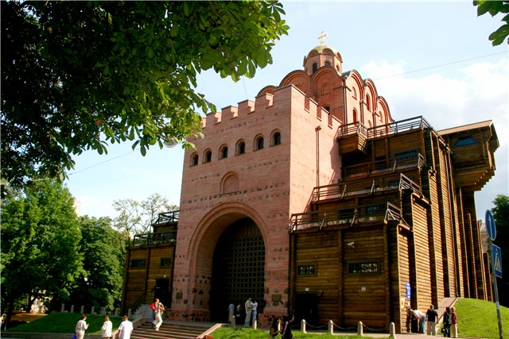
Святой Софии купола Отсюда путнику светили, Славян столица здесь была, Впервые русских здесь крестили.
г. Киев

Slide 12
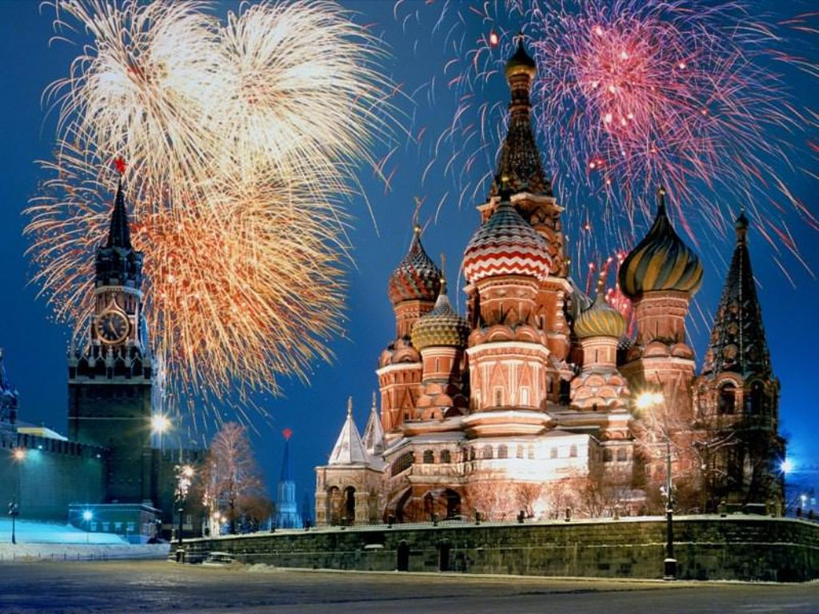
Град, что строил Долгорукий Посреди глухих лесов, Вознесли любовно внуки Выше прочих городов.
г. Москва

Slide 13
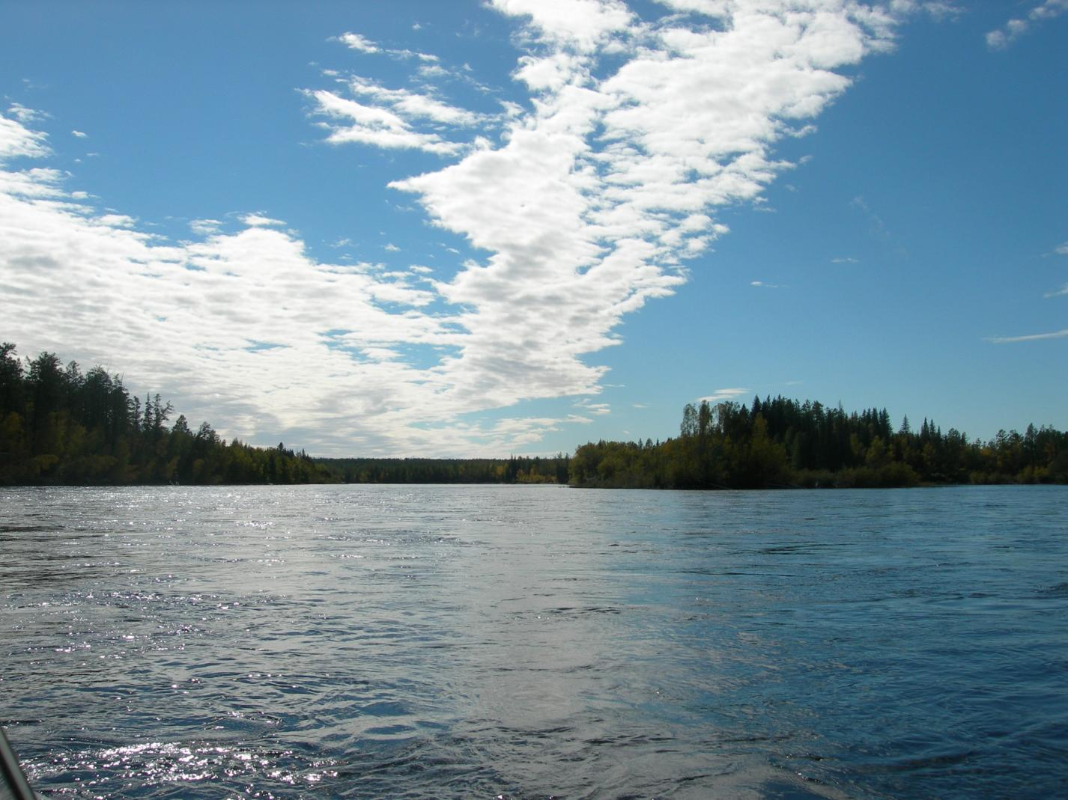
У тебя, краса-река,
женское обличье,
Даже имя у тебя женское,
девичье
река ЛЕНА

Slide 14
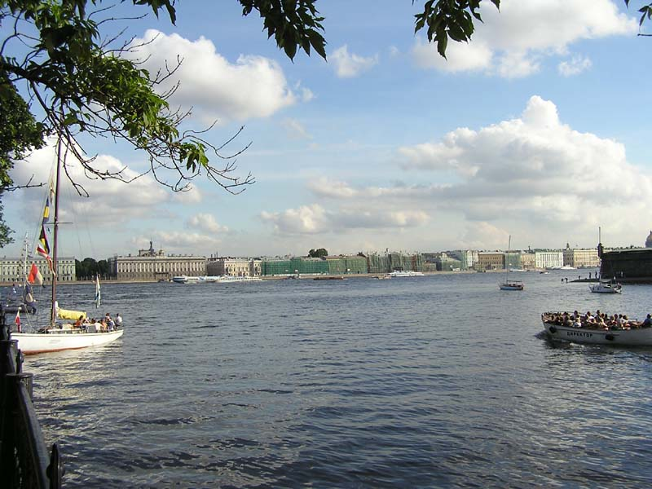
Средь петербургских берегов
В гранит она зажата,
Меж разводных течет мостов.
Что за река, ребята?
река НЕВА

Slide 15
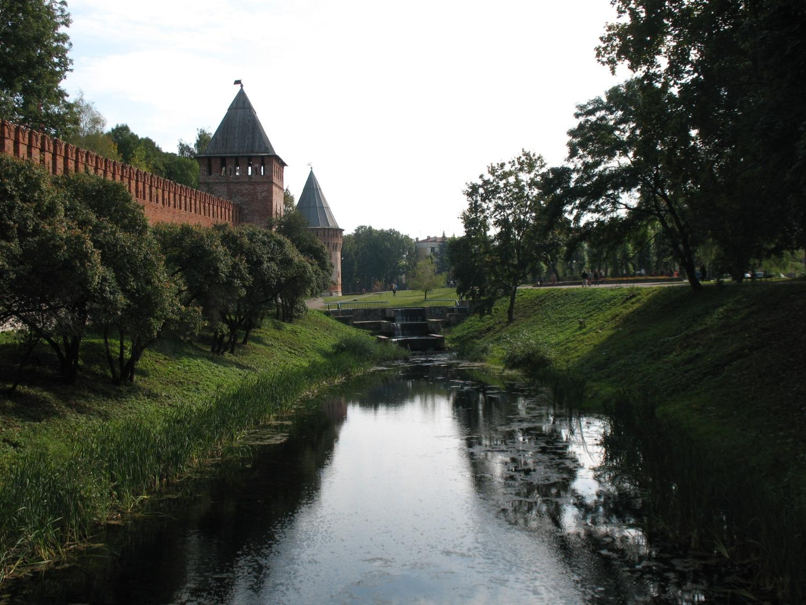
Порог Москвы –
в Россию двери;
Тут русские дрались,
как звери.
г.Смоленск

Slide 16
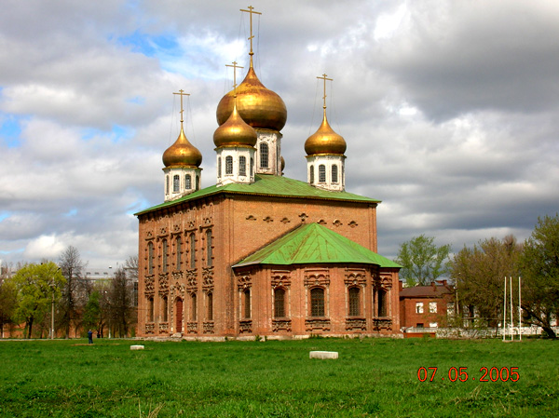
Древнерусский город –
До сих пор он молод.
Оружейный там завод,
И молва давно идет
О пряниках печатных
И самоварах знатных
г. ТУЛА

Slide 17
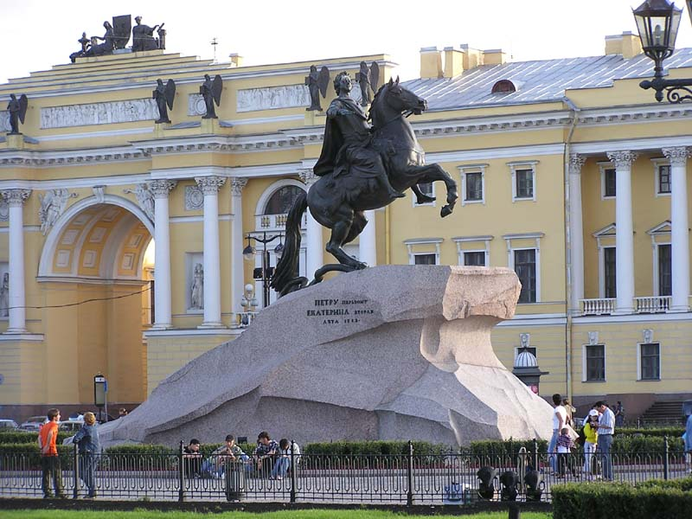
На берегу пустынных волн Стоял он, дум великих полон, И вдаль глядел… И думал он: Отсель грозить мы будем шведу, Здесь будет город заложён Назло надменному соседу. Природой здесь нам суждено В Европу прорубить окно.
г. Петербург

Slide 18
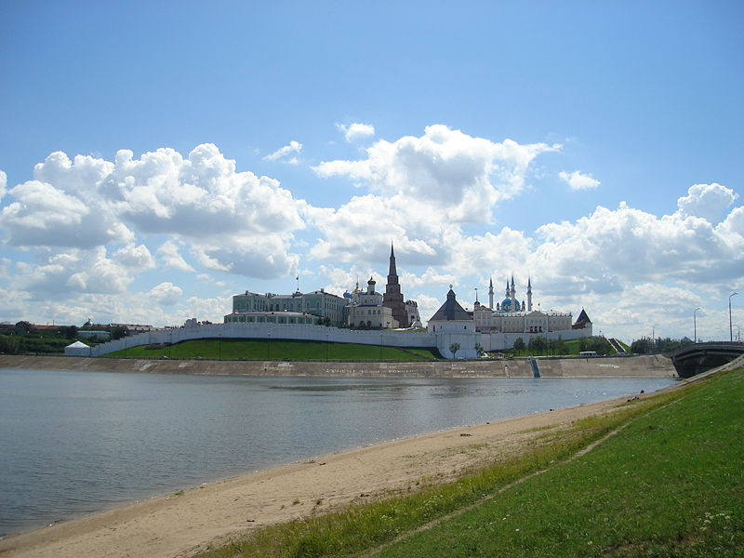
Я – город старинный,
Стою над Казанкою дивной
г. Казань

